Slide 1
셀레늄 (기본 이벤트)
파이썬 웹스크래핑

Slide 2
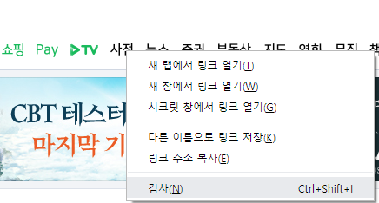
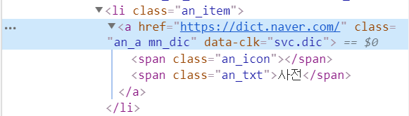
마우스 클릭 (1/2)
Unit 7
셀레늄 - 기본이벤트
클릭할 위치의 태그를 확인
<a> 태그는 HTML에서 이동할 주소를 의미한다
셀렉터 복사

Slide 3
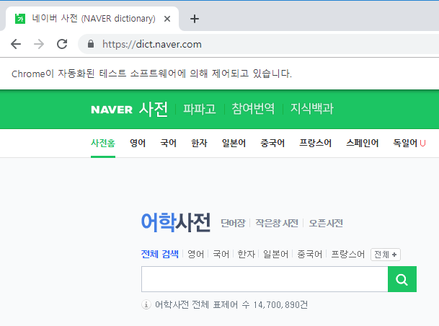
마우스 클릭 (2/2)
Unit 7
셀레늄 - 기본이벤트
CSS 셀렉터가 지정하는 위치를 클릭
from selenium import webdriver
driver = webdriver.Chrome('chromedriver.exe')
driver.get('https://www.naver.com')
selector = "#PM_ID_serviceNavi > li:nth-child(1) > a"
ui = driver.find_element_by_css_selector(selector)
ui.click()

Slide 4

연습 문제 - 1
Unit 7
셀레늄 - 기본이벤트
네이버 메인 페이지에서 웹툰 페이지로 이동하라.
https://www.naver.com

Slide 5
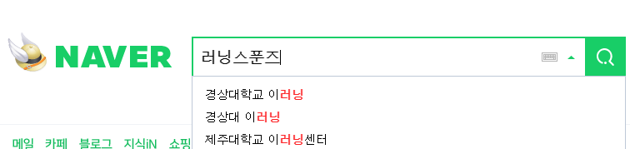
텍스트 입력하기 (1/2)
Unit 7
셀레늄 - 기본이벤트
1) 입력한 위치의 UI를 선택
2) UI에 텍스트 입력!
from selenium import webdriver
driver = webdriver.Chrome('chromedriver.exe')
driver.get('https://www.naver.com')
selector = "#query"
ui = driver.find_element_by_css_selector(selector)
ui.send_keys("러닝스푼즈")

Slide 6
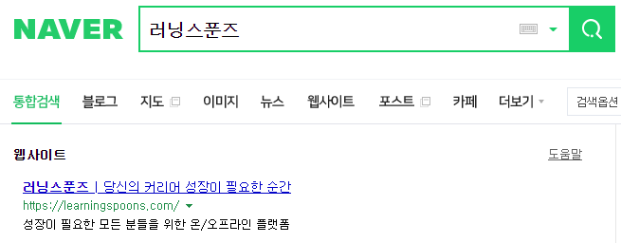
텍스트 입력하기 (2/2)
Unit 7
셀레늄 - 기본이벤트
검색 버튼을 클릭
from selenium import webdriver
driver = webdriver.Chrome('chromedriver.exe')
driver.get('https://www.naver.com')
selector = "#query"
ui = driver.find_element_by_css_selector(selector)
ui.send_keys("러닝스푼즈")
selector = "#search_btn"
ui = driver.find_element_by_css_selector(selector)
ui.click()

